Slide 1
FRIEDENSREICH HUNDERTWASSER
- Poznati austrijski slikar, grafičar, arhitekt, ekolog

Slide 2
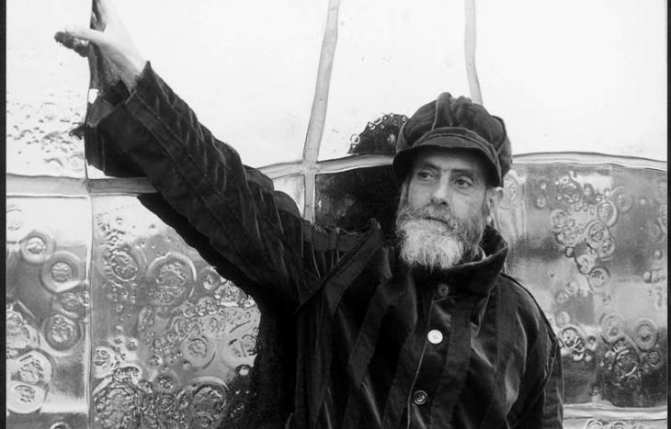

Slide 3
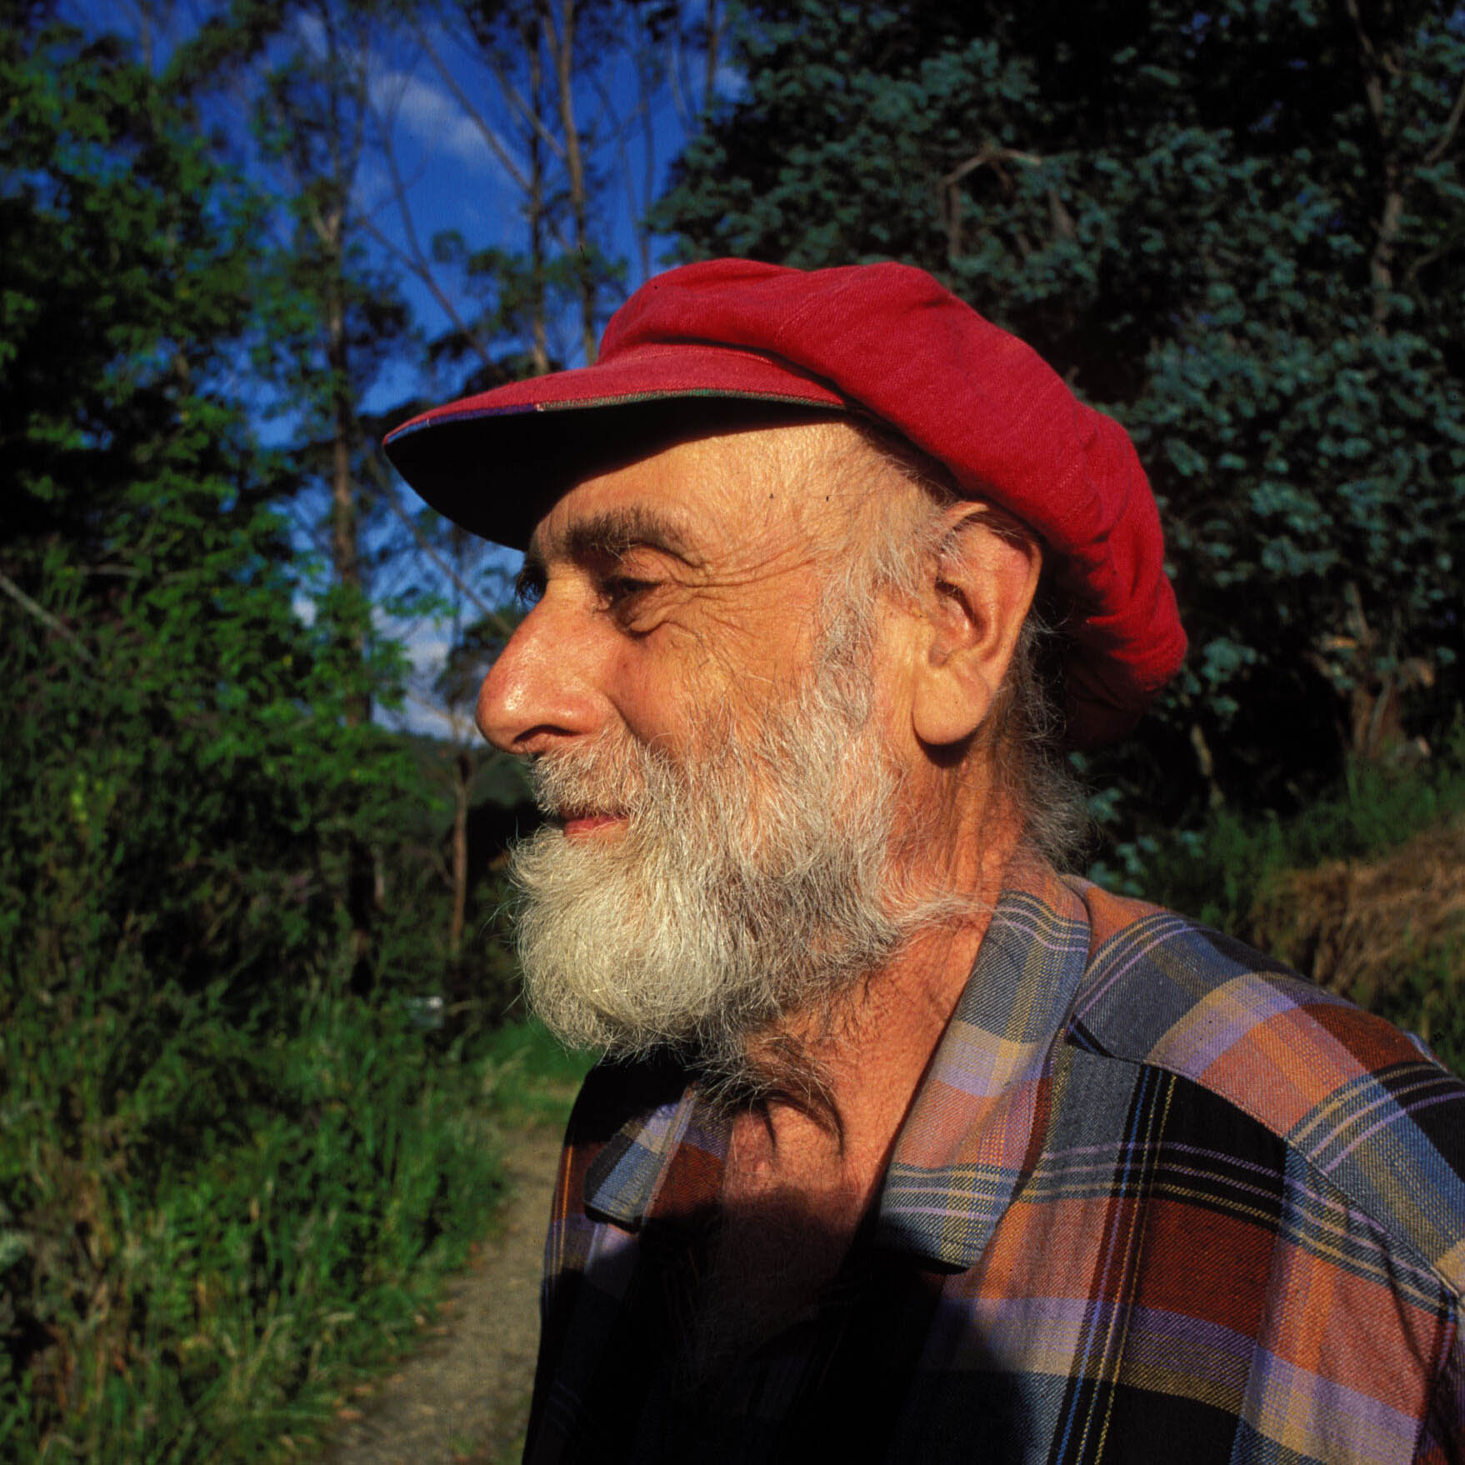
ROĐEN JE U BEČU ( glavni grad Austrije)
ROĐEN JE POD IMENOM FRIEDRICH STOWASSER
ČESTO JE MIJENJAO IMENA

Slide 4
PRVI PUT MIJENJA PREZIME IZ STOWASSER U HUNDERTWASSER, ŠTO U PRIJEVODU ZNAČI STOTINU VODA.
KADA JE ŽIVIO U JAPANU, PROMIJENIO JE IME IZ FRIEDRICH U FRIEDENSREICH , ŠTO PAK ZNAČI CARSTVO SLOBODE
ČESTO SE NAZIVAO I GOSPODIN REGENTAG ILI KAPETAN REGENTAG PO SVOM JEDRENJAKU. ( KIŠNI DAN)

Slide 5
KORISTIO JE I IME DUNKELBUNT ( TAMNO ŠAREN)
U VODI VIDI UTOČIŠTE, MJESTO NA KOJE UVIJEK MOŽE POBJEĆI.
ZBOG LJEPOTE BOJA KOJE SE MOGU VIDJETI U KIŠI I JER SU \’KIŠNI DANI JEDINI DANI KAD MOŽE RADITI, KAD JE SRETAN\’ (REGENTAG)
REKAO JE DA IMA TOLIKO IMENA JER U SEBI NOSI VIŠE OSOBA – SLIKARA, ARHITEKTA, EKOLOGA – A NE SAMO JEDNU OSOBU
„KAD SE JEDNO IME NAPUNI, POTREBNO JE DRUGO DA SE MOŽE POČETI IZNOVA.”

Slide 6
U SVOJIM UMJETNIČKIM RADOVIMA ČESTO SE KORISTIO JARKIM BOJAMA IZBJEGAVAJUĆI RAVNE CRTE.
NJEGOV JEDINSTVENI STIL NE MOŽE SE USPOREĐIVATI NI SA ČIM SLIČNIM, NITI SE MOŽE SMJESTITI POD NEKI UMJETNIČKI PRAVAC
VELIKI JE LJUBITELJ SPIRALA

Slide 7
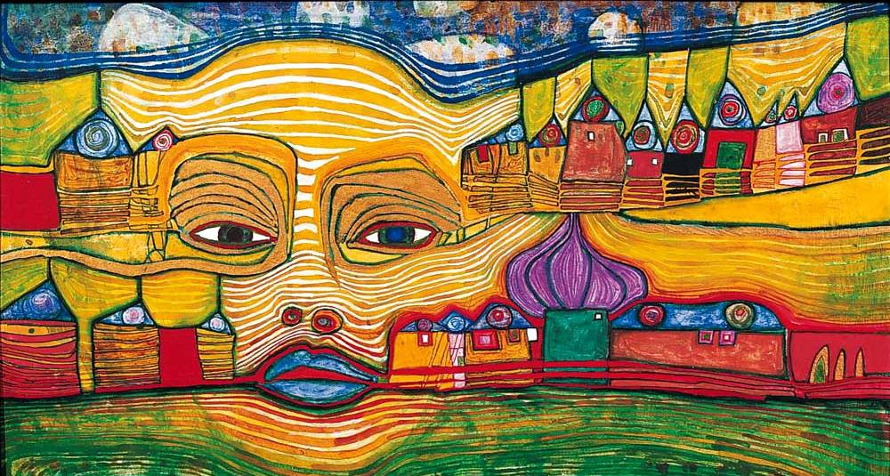
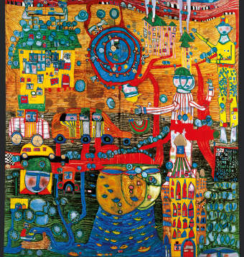
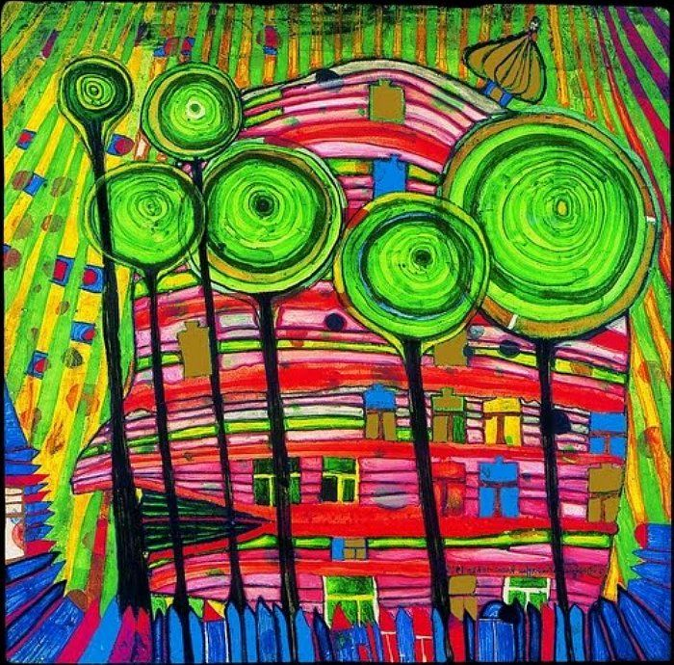

Slide 8
U ARHITEKTURI KORISTIO JE NEPRAVILNE OBLIKE I PRIRODNE TEME
U SVOJIM PROJEKTIMA RADIO JE NEPRAVILNE PODOVE, PROZORE I KROVOVE UMEČUĆI VEGETACIJU (BILJKE)
NIKADA SE NJEGOVA VIZIJA GRADNJE NIJE OSTVARILA
TRADICIONALNA IZGRADNJA U GRADOVIMA OSTALA JE JEDNAKA

Slide 9
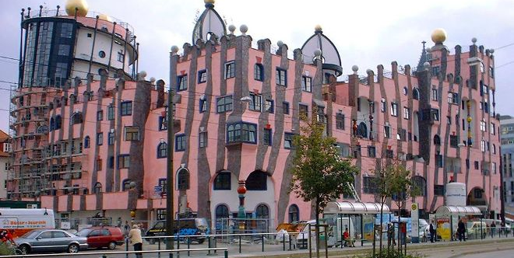

Slide 10
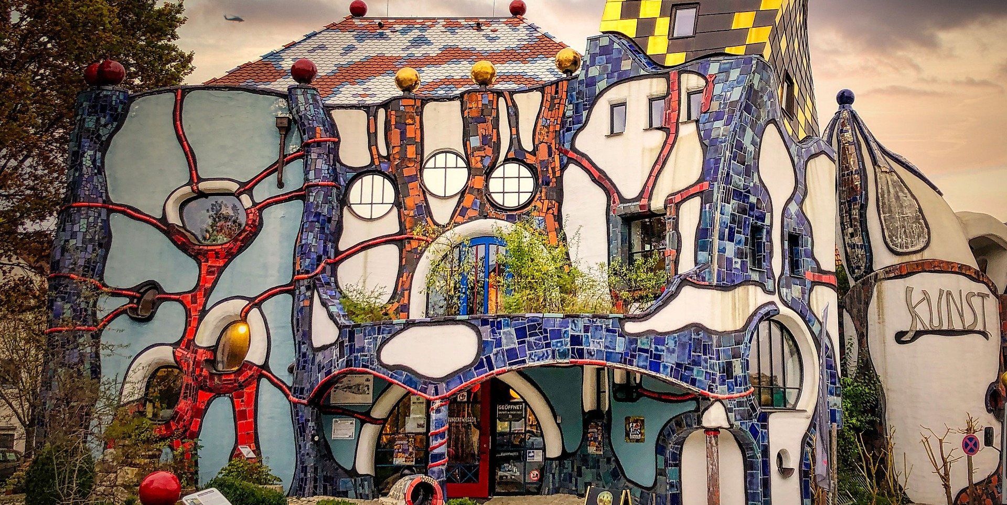

Slide 11
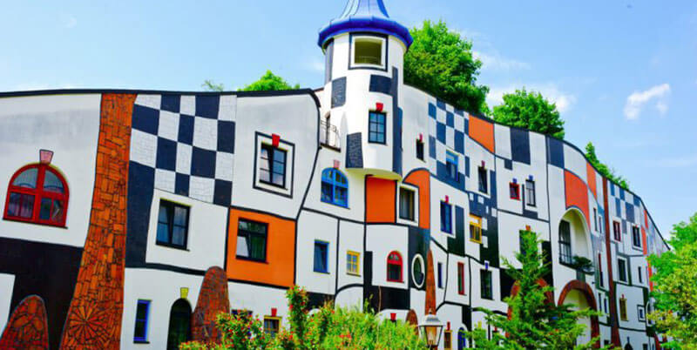

Slide 12
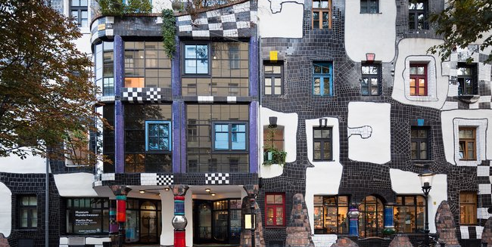

Slide 14
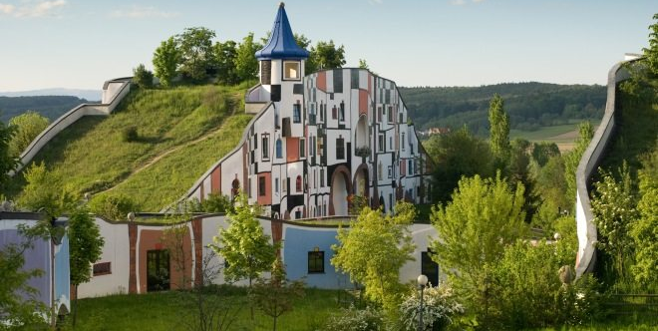

Slide 15
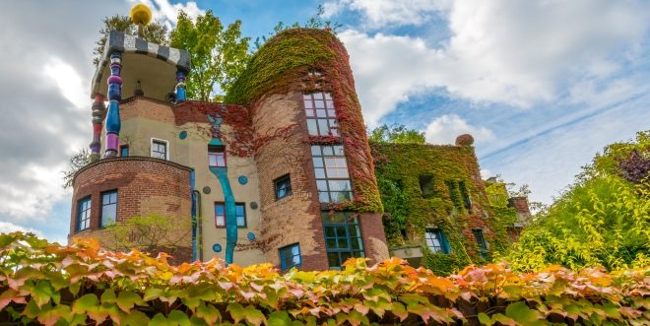

Slide 16
DANAŠNJI ZADATAK
DIZAJNIRAJ KUĆICU ZA PTICE PO UZORU NA HUNDERTWASSERA
PASTELAMA

Slide 17
